Slide 1
Қызылорда облыстық жұқпалы аурулар ауруханасы
Тақырыбы: Жедел ішек инфекциясы
Инфекционист-дәрігер :Калдибаева Ж.Д
Қызылорда қаласы 2024ж

Slide 2
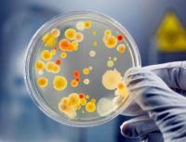
Кіріспе
Жедел ішек инфекциясы (ЖІИ)–бұл адамның патогенді (шигеллалар, сальмонеллалар және т.б.) және шартты-патогенді бактериялар (протей, клебсиеллалар, клостридиялар және т.б.) себебінен туындайтын энтералдық (дәрет-ауыздық) жұғу механизмі бар асқазан-ішек жолдарын үстемелі түрде зақымдаумен және интоксикация, диарея синдромдарымен білінетін инфекциялық аурулар тобы.

Slide 3
Жіктелуі:
Этиология бойынша: | • холера; • шигеллез; • сальмонеллез; • эшерихиоз; • кампилобактериоз және анаэробтық қоздырғыштар себебінен туындаған басқа АІИ; • Yersiniaenterocolitica; • шартты-патогендік микроорганизмдер (стафилококктар, клебсиеллалар, цитробактер, көкіріңді таяқшамен, протеймен және т.б.) себебінен туындаған АІИ.
Ауырлығы бойынша | жеңіл, орташа ауыр және ауыр түрлері
АІЖ зақымдау түрлері бойынша | • гастрит; • энтерит; • гастроэнтерит; • гастроэнтероколит; • энтероколит; • колит.
Ағымы бойынша | • асқынған (1 айға дейін); • ұзаққа созылған (1- 3ай); • созылмалы (3 айдан жоғары).

Slide 4
Клиникалық белгілері
Асқазан – ішек жолының зақымдануы:
Гастрит (төс шеміршегі астының ауыруы және қолайсыз сезімінің пайда болуы, жүректің айнуы, құсы, кекіру, жүректің қыжылдауы).
Энтерит (аурудың бүкіл ішке жайылуы, іштің кебуі және шұрылдауы, іштің судай өтуі, шырыш пен қан көп емес).
Колит (іштің,әсіресе сол жақ мықын тұсының, толғақ секілді ауыруы, тенезмдер, нәжіссіз жалған жиі күшену, пальпация кезінде сигма ішегінің қатты жиырылып, ауыратындығы , шырша пен қан араласқан сұйық және жиі болатын үлкен дәрет.
ЖІИ манифестік түрі дамыған кезде жиі гастрит, энтерит, колиттердің үйлескен түрлері

Slide 5
Жалпы интоксикация синдромы: • Жалпы жағдайдың бұзылуы; • қалтырау; • әлсіздік; • тәбеттің төмендеуі; • лоқсу; • жүрек айну; • тілі ақ жабындымен жамылған.
Диспепсиялық синдром: • жүрек айну, тамақтанумен байланысты жеңілдік әкелетін лоқсу, сәби шақтағы балалардың тұрақты құсуы; • энтерит кезінде патологиялық дәреттің пайда болуы – мол, иіссіз, қорытылмаған түйіршіктермен, жасыл болуы, қан білеуленіп тұруы мүмкін; • аш ішек пен/немесе тоқ ішек бойына шұрқырау; • метеоризм; • анус айналасындағы, бұттағы, бөкседегі терінің тітіркенуі.
Ауырсыну синдромы: • Гастрит кезінде – іштің жоғарғы бөлігінде, эпигастрияда басымырақ ауырсынулар; • Энтерит кезінде – кіндік айналасында немесе бүкіл іш бойында тұрақта ауырсынулар; • Колит кезінде – сигма тәрізді ішек аймағында ауырсынулар.

Slide 6
Эксикоз: • Ағзаның сусыздану белгілері, шырышты қабаттардың және терінің құрғауы, шөлдеу немесе сусыннан бас тарту, тері серпімділігің төмендеуі, көздердің шүңіреюі; • Үлкен еңбектің төмен түсуі (емізулі балаларда); • Сананың бұзылуы; • Дене салмағының азаюы; • Диурездің төмендеуі. Нейротоксикоз: • Дене қызуын түсіретін дәрі-дәрімекке дұрыс жауап бермейтін қалтырау; • Тамақтанумен байланысты емес және жеңілдік әкелмейтін лоқсудың пайда болуы; • тырыспа; • шеткі гемодинамиканың бұзылуы; • тахикардия. Зат алмасудың (метаболизмдік) бұзылу синдромы: • гипокалемия белгілері – бұлшықет гипотониясы, адинамия; • гипорефлексия, ішек парезі; • алмасу ацидозының белгілері – тері бетінің мәрмәрлығы мен цианозы, шулы уытты тыныс алу, сананың шатасуы

Slide 7
Балада сұйықтық тапшылығын ДДҰ бойынша бағалау:
Cусыздану дәрежесі | Дене салмағына қатысты сұйықтық тапшылығының үлесі % | Дене салмағының мл/кг –да сұйықтық тапшылығы
Сусызданудың белгілері жоқ | <5% | <50 мл/кг
Сусызданудың орташа дәрежесі | 5-10% | 50-100 мл/кг
Ауыр түрдегі сусыздану | >10% | >100 мл/кг
Сусызданудың бала денесінің салмағынан ауырғанға дейінгі үлесі
Дереккөз | Жеңіл % | Орташа дәрежелі % | Ауыр %
Dell (1973) | 5 | 5-10 | 10 -15
Robson (1987) | 4-5 | 6-9 | ≥ 10

Slide 8
ESPGHAN сусызданудың клиникалық шкаласын (Clinical Dehydration Scale – CDS) қолдануды ұсынады, онда 0 балл – cусыздану жоқ, 1 ден 4 баллға дейін – жеңіл сусыздану, 5 – 8 баллға дейін сусыздану ауырлықтың ауыр дәрежесіне сәйкес келед3
Белгі | Баллдар
 | 0 | 1 | 2
Сыртқы келбеті | Қалыпты | Шөлдеу, алаңдаулық, ашушаңдық | Әлсіздік, ұйқысыздық
Көз алмалары | Шүңіреймеген | Аздап шүңірейген | Шүңірейген
Шырышты қабықтар | Ылғал | Құрғақтау | Құрғақ
Жастар | Жас бөліну бірқалыпты | Жас бөліну төмендеген | Көзжастарының жоқ болуы

Slide 9
Дифференциалды диагноз және қосымша зерттеулердің негіздемесі [1-5]:
Диагноз | Дифференциалды диагностика үшін негіздеме | Зерттеп-қараулар | Диагнозды жоққа шығару өлшемшарттары
Сальмонеллез | Безгек, құсу, сұйық нәжіс. | Құсу массаларынан және нәжістен бактериологиялық сынама | Жағымсыз иісті, жиі жасылшөп және батпақтық балдыр түсті сулы нәжіс. Созылмалы безгек, гепатоспленомегалия.
Энтеротоксинді эшерихиоз | Безгек, құсу, сұйық нәжіс. | Құсу массаларынан және нәжістен бактериологиялық сынама | Қанның жалпы анализінде шекті лейкоцитоз нейтрофилезбен. Энтеротоксинді эшерихиоздың бактериологиялық бөліну.
Холера | Сулы нәжіс. | Құсу массаларынан және нәжістен бактериологиялық сынама | Қарынның ауруы тән емес. Нәжіс сулы, иіссіз күріш қайнатпасы түстес, кейде шикі балық иісіндей. Құсу диареядан кейін пайда болады. Эксикоздың жылдам дамуы. Интоксикация мардымсыз немесе болмайды, қалыпты дене массасы.
Ішек иерсиниозы | Безгек, құсу, сұйық нәжіс. | Құсу массаларынан және нәжістен бактериологиялық сынама | Созылмалы безгек. Кіндіктің айналысының немесе оң мықын айданының қарқынды ауыруы. Көлемді, сасық, жиі шырыш және қан қоспасымен нәжіс. Қанның жалпы анализінде лейкоцитоз нейтрофилезбен.
Шартты-патогендік флорадан туындаған ішек инфекциялары (ШПФ) | Безгек, құсу, сұйық нәжіс. | Құсу массаларынан және нәжістен бактериологиялық сынама | Бір жастан жоғары балаларда ішек-қарын жолының зақымдануының негізгі нұсқалары гастроэнтерит және энтерит, кейде гастроэнтероколит, энтероколит болып табылады. Бірінші өмір жылдарындағы балаларда клиника инфекциялану этиологиясы мен мерзіміне байланысты болады. Алғашқы өмір жылдарындағы науқастарда ішек формасы жиі І-ІІ дәрежелі токсикоздың және эксикоздың дамуымен қатар жүреді.

Slide 10
Диагностикасы
Зертханалық зерттеулер: · ЖҚТ – лейкоцитоз, нейтрофилез, ЭЖА жылдамдауы; · копрограмма: қорытылмаған өзектің, шырыштың, лейкоциттердің, эритроциттердің, байтарап майлардың болуы; · құсықтардың немесе асқазан шайындысының және дәреттің патогендік/шартты-патогендік флорасын бактериологиялық зерттеу.

Slide 11
Қосымша зертханалық және аспаптық зерттеулер:
· Биохимиялық қан талдауы: қан сарысуында электролиттер шоғырлануы, несепнәр, креатинин, қалдық азот, жалпы ақуыз (сусызданыру кезінде); · коагулограмма (ТІҚҰ синдромы кезінде); · қан мен зәрдің бактериологиялық талдауы – патогенді/шартты-патогенді флораның бөлінуі; · спецификалық антигенді диагностикалау қанның ПГГР (ТГГР)
- қайталану реакциясы кезінде қарсы денелердің титрларының 4 есе және одан да көп өсуі. · ПТР– бактериалды этиологиялық ішек инфекцияларының ДНҚ анықтау.
Маман консультациялары үшін көрсетілімдер: · Хирург консультациясы – аппендицитке, ішек тарылуына, ішек қынапталуына күдік болғанда

Slide 12
Емі
Дәрі-дәрмексіз:
• жартылай төсек тартып жату (қалтырау барлық кезеңі бойында); • баланың жасына, ұнатып жейтін тағамдарына және ауырғанға дейінгі тамақтану әдеттеріне – диета; • емізулі балаларды емшек сүтімен өздері қалағанша ұзақ және жиі емізу қажет; • сүтті қоспамен тамақтанатын балаларды, әрі қарай өздеріне үйреншікті тағаммен тамақтандыру; • 6 айдан 2 жасқа дейінгі балаларға - № 16 үстел, 2 жастан және одан ересек балаларға - № 4 үстел; • лактазды жетіспеушілігі бар балаларға төмен/лактазасыз сүтті қоспалар жазылады;

Slide 13
Дәрі-дәрімекпен емдеу :
38,5⁰С жоғары гипертермиялық синдромды тоқтату үшін: · парацетамол 10-15 мг/кг қабылдау аралығы 4 сағаттан кем емес, ауыз арқылы немесе perrectum үш күннен көп емес; немесе · ибупрофен 5-10 мг/кг мөлшерінде ауыз арқылы тәулігіне 3 реттен артық емес.
Сусыздандырусыз диарея кезінде – А жоспары, бірқалыпты сусыздандырумен – Б жоспары. Ауыр сусыздандыру кезінде – В жоспары: балаға қантамырына сұйықтық 1 сағат ішінде <12 ай 30 мл/кг, содан соң 5 сағат ішінде 70 мл/кг құйыңыз, содан кейін 70 мл/кг 2,5 сағат ішінде. Әр 15-30 минут сайын бағалауды қайталап отырыңыз. Егер гидратация ахуалы жақсармаса, сұйықтықтарды тамшылап құю жылдамдығын жоғарылатыңыз. Сондай-ақ бала іше алатын жағдайға жеткен соң бірден АРҚ ерітінділерін беріңіз (5 мл/кг/с мөлшеріндей: әдетте 3-4 сағаттан кейін (нәрестелер) немесе 1-2 с. (ересектеу балалар). Нәрестенің жағдайын 6 сағаттан кейін қайта бағалаңыз, ал жасы 1 жастан асқан баланы – 3 сағаттан кейін. Сусыздандыру дәрежесін анықтаңыз. Содан кейін емдеуді жалғастыруға сәйкес келетін жоспарды (А, Б немесе В) таңдаңыз.

Slide 14
Парентералдық регидратациялау мен дезинтоксикациялауды жүргізу үшін көрсетілімдер:
· гиповолемиялық шок белгілерімен бірге жүретін сусызданудың ауыр түрлері; · инфекционды-токсикалық шок; · нейротоксикоз; · сусыздандырудың ауыр түрлері; · эксикоздың (кез келген дәрежесі) ауыр интоксикациямен үйлесімі; · тоқтамайтын лоқсу; · Б жоспары кезінде 8 сағат ішінде ауыз арқылы регидратациялаудың тиімсіздігі немесе бірқалыпты сусыздандырудан ауыр сусыздандыруға көшуі.

Slide 15
Бірінші тәулікте парентералды регидратацияны өткізу бағдарламасы қажетті сұйықтық мөлшерін есептеуге және регидратациялық ерітінділердің сапасын анықтауға негізделеді. Қажет көлем келесі жолмен есептелінеді: Жалпы көлем (мл)= ФҚ + ПЖ + Т, ФҚ – суға деген тәуліктік физиологиялық қажеттілік; ПЖ – патологиялық жоғалтулар (лоқсумен, сұйық дәретпен, перспирациямен); Т – инфузиялық терапияға дейінгі балада бар сұйықтық тапшылығы. Бар сұйықтық тапшылығының орнын толтыру үшін қажет сұйықтық мөлшері дегидратацияның айқындылығына және дене салмағының тапшылығынан шыға келе шамаланып анықталады. І дәрежелі эксикоз кезінде тапшылықтың орнын толтыру үшін тәулігіне 30-50 мл/кг қажет ІІ дәрежелі эксикоз кезінде – тәулігіне 60-90 мл/кг, ІІІ дәрежелі эксикоз кезінде тәулігіне – 100-150 мл/кг. Бар тапшылықтың көлемі ақырындап түзетіледі, тек І дәрежелі дегидратация кезінде тапшылықтың орнын бір тәуліктің ішінде толтыруға мүмкін болады.Патологиялық жоғалтулардың нақтырақ есебі үшін барлық сыртқы жоғалтулардың (лоқсу, сұйық дәрет) өлшеу мен салмағы өлшену арқылы мұқият есепке алынуы қажет. Ағымдағы патологиялық жоғалулардың орнын толтыру жаппай айқындалған жоғалтулар кезінде әр 4-8 сағат сайын, бірқалыпты жоғалтулар кезінде әр 12 сағат сайын жүзеге асырылады.

Slide 16
Инфузиялық терапияның бастапқы ерітіндісін таңдау гемодинамикалық бұзылушылықтардың дәрежесімен және дегидратация дәрежесімен анықталады
Дегидратацияның барлық түрлерінде гемодинамиканың айқын бұзылулары үйлесімді изоосмолярлы тұзды ерітінділермен (физиологиялық ерітінді, Рингер ерітіндісі және т.б.) түзетіледі, ал егер қажет болса коллоидтық ерітінділермен үйлестіріліп түзетіледі. Дегидратация синдромы кезінде инфузиялық терапияның негізгі қағидасы, ол жоғалтулар орнын толтыру жоғалтылғанға ұқсас инфузиялық ортада жүзеге асырылуы тиіс. Бастапқы ерітінді ретінде ешқандай төменосмолярлық ерітінділерді (декстрозаның 5% ерітінділері, төмен осмолярлы полионды ерітінділер) қолданбаған жөн. Бұл тұрғыда декстрозаның 5% ерітінділері қауіптірек. Біріншіден олардың гипоосмолярлығы себебінен; екіншіден глюкозаның жойылуы «еркін» судың пайда болуымен жанама жүреді, ол жасушаішілік гипергидратацияны одан сайын жоғарылатады (ми ісігінің қаупі); үшіншіден тіндік гиперфузия жағдайында глюкозаның соңына дейін тотықпауы одан да үлкен лактат-ацидозға әкеліп соқтырады.

Slide 17
Дезинтоксикациялық терапия мақсатында қантамыр ішіне құйылатын ерітінділер қосылатын инфузия 30-50 мл/кг/тәулігіне есебімен: · декстрозаның 10% (10-15 мл/кг); · 0,9% натрий хлориді (10-15 мл/кг); · Рингер (10-15 мл/кг). Ұйқы безінің экзокринді жетіспеушілігін түзету үшін орнын басу мақсатында 7-10 күн бойы тамақтану кезінде 1000бірлік/кг/тәу панкреатин. Антибактериалды препараттар ЖІИ этиологиясын есепке алумен жас мөлшеріне қарай беріледі. Антибактериалды препаратты таңдау кезінде аурудың ауырлық деңгейі, баланың жасы, жанама патологияның және ауыртпашылықтардың болуы есепке алынады. Егер ЖІИ расталған наукастың дене қызуы 48-72 сағат ішінде түспесе, антимикробты препараттардың альтернативті әдістерін қарастырған жөн.

Slide 18
Бактериологиялық этиологиялы ЖІИ кезінде
этиотропты терапия, патогендік және симптомдық терапия негізгі емдеу шаралары болып табылады. Ауыздық регидратациялау екі кезеңмен жүргізіледі: · I кезең – науқас түскеннен кейінгі алғаш 6 сағат ішінде емделу басталғанға дейін пайда болатын су-тұз тапшылығын жояды; · І дәрежелі дегидратациялау кезінде сұйықтықтың көлемі 40-50 мл/кг, ал ІІ дәрежелі дегидрадация кезінде 6 сағат ішінде 80-90 мл/кг дене салмағына; · II кезең – сұйықтықтар мен электролиттарды жоғалту жалғасын тапқан жағдайда, аурудың келесі кезеңінің барлығында жүргізілетін қолдау көрсетуші ішу арқылы регидратациялау. Қолдау көрсетуші регидратация үшін ерітіндінің тұспалды көлемі тәулігіне дене салмағының 80-100 мл/кг құрайды. Ішу арқылы регидратациялаудың тиімділігі келесі белгілер бойынша бағаланады: сұйықтықты жоғалту көлемінің азаюы; дене салмағының азаюы жылдамдығының төмендеуі; сусыздандырудың клиникалық белгілерінің жойылуы; диурездің қалыпқа келуі; баланың жалпы жағдайының жақсаруы..

Slide 19
Этиотропты антибактериалық терапия
ЖІИ этиологиясы | Бірінші қатар антибиотиктері |  |  | Екінші қатар антибиотиктері
 | Антибиотик | Тәуліктік дозасы (mg/kg) | күндер | Антибиотик | Тәуліктік дозасы (mg/kg) | күндер
Шигеллез | азитромицин | 1тәу.-10мг/кг, әрі қарай 5-10 мг/кг | 5 | ципрофлоксацин | 20- 30 | 5-7
 |  |  |  | норфлоксацин | 15 | 5-7
Сальмонеллез | Ceftriaxon | 50-75 | 5-7 | азитромицин | 1тәу.-10 мг/кг, әрі қарай 5-10 мг/кг | 5
 | Cefotaxime | 50-100 | 5-7
 |  |  |  | норфлоксацин | 15 | 5-7
Эшерихиоздар | азитромицин | 1тәу.-10мг/кг, әрі қарай 5-10 мг/кг | 5 | цефиксим | 8 | 5
Холера | азитромицин | 1тәу.-10мг/кг, әрі қарай 5-10 мг/кг | 5 | ципрофлоксацин | 20-30 | 5-7

Slide 20
Ішек иерсиниозы | Ceftriaxon | 50-75 | 5-7 | ципрофлоксацин | 20-30 | 5-7
 | Cefotaxime | 50-100 | 5-7 | норфлоксацин | 15 | 5-7
Кампилобактериоз | азитромицин | 1тәу.-10мг/кг, әрі қарай 5-10 мг/кг | 5 | ципрофлоксацин | 20-30 | 5-7
Стафилококк инфекциясы | азитромицин | 1тәу.-10мг/кг, әрі қарай 5-10 мг/кг | 5 | цефуроксим | 50-100 | 5-7
 |  |  |  | амикацин | 10-15 | 5-7
ШПФ себебінен туындаған ЖІИ | азитромицин | 1тәу.-10мг/кг, әрі қарай 5-10 мг/кг | 5 | цефтриаксон | 50-75 | 5-7
 |  |  |  | цефотаксим | 50-100 | 5-7
 |  |  |  | амикацин | 10-15 | 5-7

Slide 21
Емдеудің тиімділік индикаторлары:
· дене қызының қалыпқа келуі;
· сулы-электролитты теңгерімнің қалпына келуі;
· интоксикация симптомдарының тоқтауы;
· гастроинтестиналды синдромның тоқтауы;
· дәреттің қалыпқа келуі.

Slide 22
Шұғыл емдеуге жатқызуға арналған көрсетілімдер:
· вирусты гастроэнтериттің ауыр және орташа ауыр (36 айға дейін) түрлерімен ауыратын балалар; · жасы екі айға дейінгі нәрестелердегі аурулардың барлық түрлері; · баланың жасына тәуелсіз ауыр сусыздандырумен қатар жүретін ауру түрлері; · кез келген дәрежелі сусыздандырумен қатар созылған іш өту; · дизентерияның созылмалы (асқынған кезде) түрлері; · ауырланған морбидалды көрініс (шала туылу, созылмалы аурулар және басқалары); · 3 айлық балаларға 38°С немесе 3 айдан 36 айға дейінгі балалар үшін 39⁰ С қалтырау; · Айқындалған диареялық синдром (жиі және көлемі бойынша едәуір дәрет); ·

Slide 23
Тұрақты (қайталанған) лоқсу; · Ауыз регидратациясының тиімділігінің жоқ болуы; · 48 сағат ішінде емханадағы емнің тиімділігінің болмауы; · Гемодинамиканың бұзылуымен, мүшелердің жеткіліксіз қызмет атқаруымен ауыр инфекциялық аурудың клиникалық симптом-кешені; · Эпидемиологиялық көрсеткіштер (тәулік бойы жататын «жабық» мекемелердегі балалар, көпбалалы отбасылардан жәнге т.б.); · Медициналық ұйымдарда, мектеп-интернаттарда, балалар үйінде, бөбектер үйінде, шипажайларда, қарттар мен мүгедектерге арналған үй-интернаттарда, жазғы сауықтыру ұйымдарында, демалыс үйлерінде аурудлардың оқиғалары; · Үйде тиісті күтімді қамтамасыз ете алмау (әлеуметтік мәселелер).

Slide 24
Қорытынды.
Ішек инфекциялары бұрынғы заманнан бері кір қолдың ауруы деп аталып келіп, онымен салақ адамдардың жиірек ауыратындығы дәлелденген. Шынында біз күн сайын күні бойына қолымызбен айналадағы кір заттармен жанасамыз. Ішек инфекцияларының алдын алуға болады және алдын алу керек. Бұл үшін алдын алудың қиын емес, бірақ өте тиімді ережелерін білу керек және қатаң түрде сақтау керек.Сол үшін «ауырып ем іздегенше, ауырмайтын жол ізде» деген сөздер әрқашан да өз маңызын жоймайды.

Slide 25
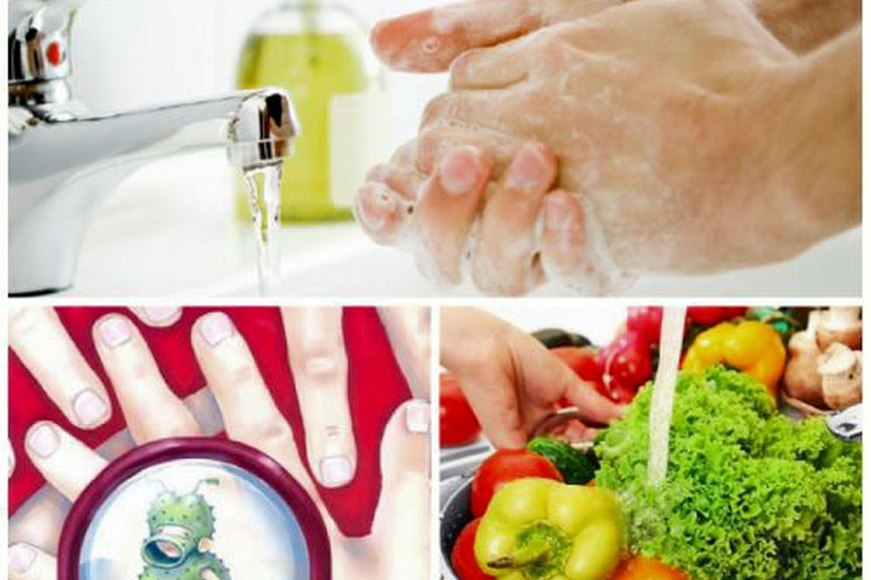
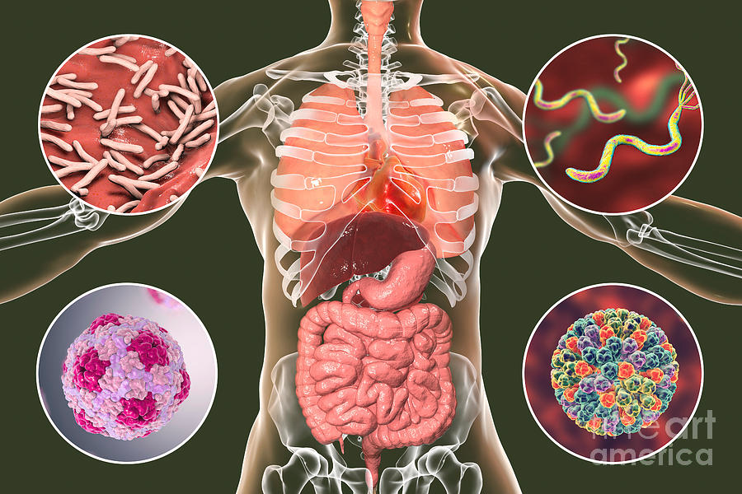
Назарларыңызға рахмет !!!

